Slide 1
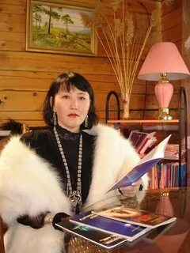
Куорсуннаах
Слепцова Елена Васильевна – Куорсуннаах (14.06.1964) – поэт, прозаик, саха бастакы идэтийбит дрессировщиктарыттан биирдэстэрэ, СӨ үтүөлээх артыыһа, П.А.Ойуунускай аатынан СӨ Государственнай бириэмийэтин, Н.Е.Мординов-Амма Аччыгыйа аатынан СӨ Ил Дарханын бириэмийэтин лауреата, Намжил Нимбуев аатынан Норуоттар икки ардыларынааҕы поэтическай турнир Гран-При хаһаайына, Арассыыйа суруйааччыларын Сойууһун чилиэнэ. СӨ норуодунай суруйааччыта.
Олоҕун кэпсээнэ
Таатта улууһун Чөркөөх сиригэр күн сирин көрбүтэ.
1983 с. Дьокуускайдааҕы культпросветучилищены (ЯРКПУ) бүтэрбит.
1983 сылга Якутскай государственнай филармонияҕа үлэлээбит.
1985 сылга Свердловскайдааҕы эстрада уонна цирк искусствотын айар мастерскойун (СТМЭИ) бүтэрбит.
2002 сыллахха М.К.Аммосов аатынан Саха государственнай университетын Филологическай факультетын бүтэрбит.
1985 сылтан Саха государственнай циркатыгар үлэлиир.
1995 сылтан 2007 сылга дылы Государственнай эстрада театрыгар режиссёрунан үлэлээбитэ.

Slide 2
Айар үлэтэ
Елена Слепцова-Куорсуннаах поэт уонна прозаик быһыытынан 1997 сыллаахтан, «Түүл» диэн айымньыттан саҕалаан биллэн барбыта.
Хоһооннорун маҥнайгы хомуурунньуга «Оо, олох» 2000 сыллаахха күн сирин көрбүтэ.
Хоһоонноро республика, Россия уонна тас дойдулар хаһыаттарыгар, сурунаалларыгар, хомуурунньуктарыгар, альманахтарыгар, антологияларыгар бэчээттэммитэ. 2009 сыллаахха поэт Н.В. Переяслов сүрүн тылбаастарынан „Оставлен наш след среди камня и мха“ нууччалыы тыллаах хомуурунньук бэчээттэммитэ. Хомуурунньукка А.Е.Шапошникова уонна М.Е.Алексеева тылбаастара эмиэ киирбиттэрэ.
Куорсуннаах уонтан тахса кэпсээн уонна хоһоон кинигэлэрдээх.
Суруйааччы биир саамай дьоһун үлэтинэн П.А.Ойуунускай «Дьулуруйар Ньургун Боотур» олоҥхотун кэпсээн майгытынан оҥорбута буолар.
2008 с. оҕолорго аналлаах «Муус ырай» айымньыта бэчээттэнэр.
Куорсуннаах тылбаасчыт быһыытынан эмиэ хас да хомуурунньук тахсыытыгар өҥөлөөх.
2011 с. репрессияҕа түбэспит В.Д Давыдова уонна П.И Оросин-Хайыкы туһунан «Биэрэ Дабыыдап, Бүөтүр Оруоһун» кинигэни хомуйан оҥорбута.
2013 с. «Түҥкэтэх ырай» новелла хомуурунньуга бэчээттэммитэ.
2014 сыллаахха Софокл „Антигона“ пьесатын тылбаастаабыта - П.А.Ойуунускай аатынан Саха театрыгар туруоруллубута.
2014 сыллаахха саха бастакы интеллигенциятыгар анаммыт, суруйааччы олоҕун 12 сылын анаабыт "Аан Талҕа" историческай романа бэчээттэммитэ. Бу роман иһин Куорсуннаах П.А.Ойуунускай аатынан СӨ Государственнай бириэмийэтин лауреата буолбута.
2015 с. А.-С.Экзюпери „Маленький принц“ айымньытын "Кыра Тыгын" диэн тылбаастаабыта 2019 с. туспа кинигэ быһыытынан күн сирин көрбүтэ. Бу кинигэ уонна "Бичик" кинигэ кыһатыгар тахсыбыт остуоруйа хомуурунньугун иһин Куорсуннаах оҕо литературатын сайыннаарыыга аналлаах Н.Е.Мординов-Амма Аччыгыйа аатынан СӨ Ил Дарханын бириэмийэтин лауреата буолбута.

Slide 3





Наҕараадалара уонна Ытык ааттара
  Саха Өрөспүүбүлүкэтин үтүөлээх артыыһа,
  П.А.Ойуунускай аатынан Саха Өрөспүүбүлүкэтин Государственнай бириэмийэтин лауреата,
  Н.Е.Мординов-Амма Аччыгыйа аатынан СӨ Ил Дарханын бириэмийэтин лауреата,
  Саха сирин суруйааччыларын Сойууһун П.А.Ойуунускай аатынан мэтээллээх.
  Саха Өрөспүүбүлүкэтин норуодунай суруйааччыта

Slide 4
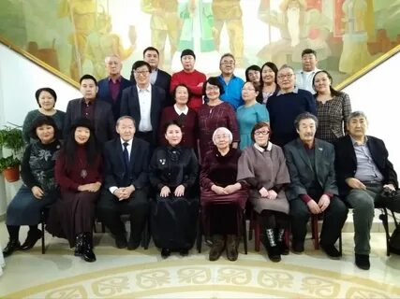

Slide 5


Slide 6
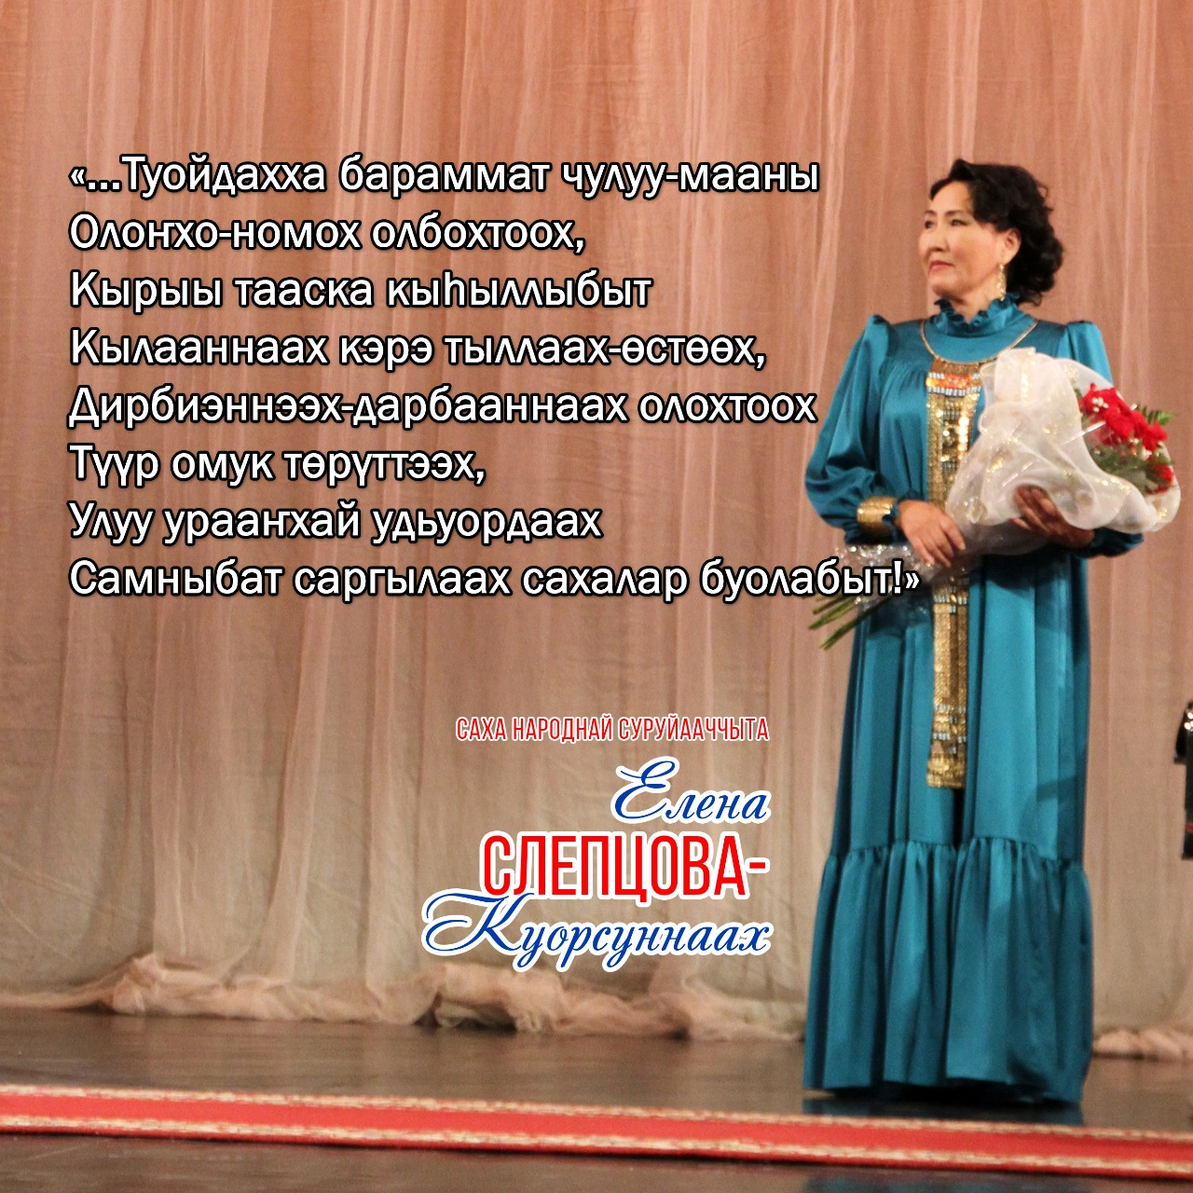

Slide 7
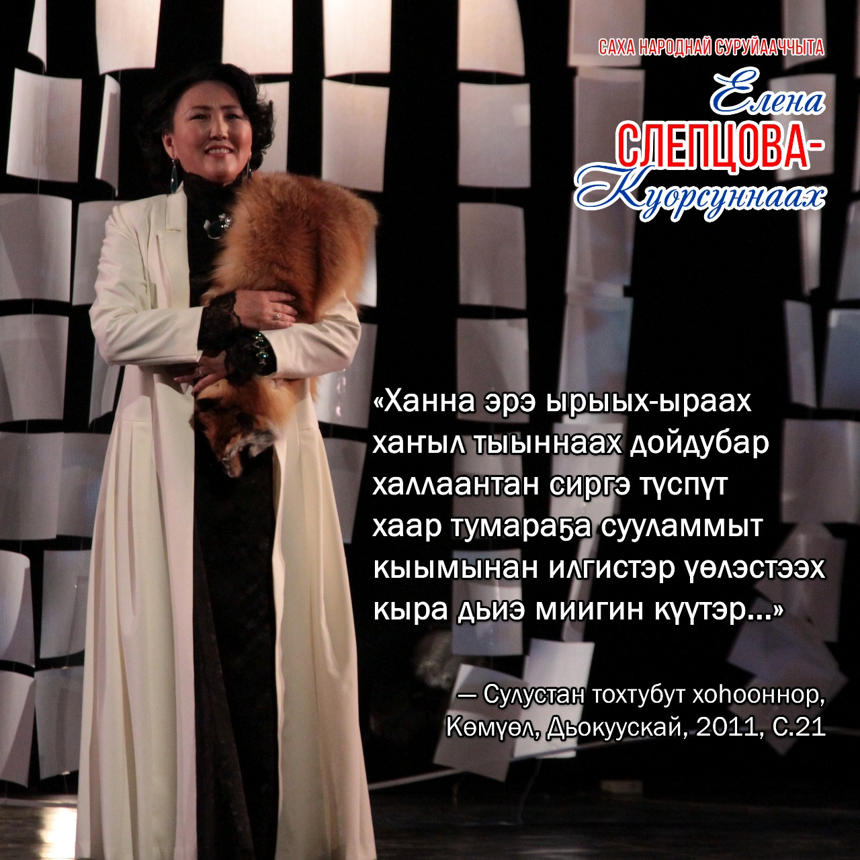

Slide 8
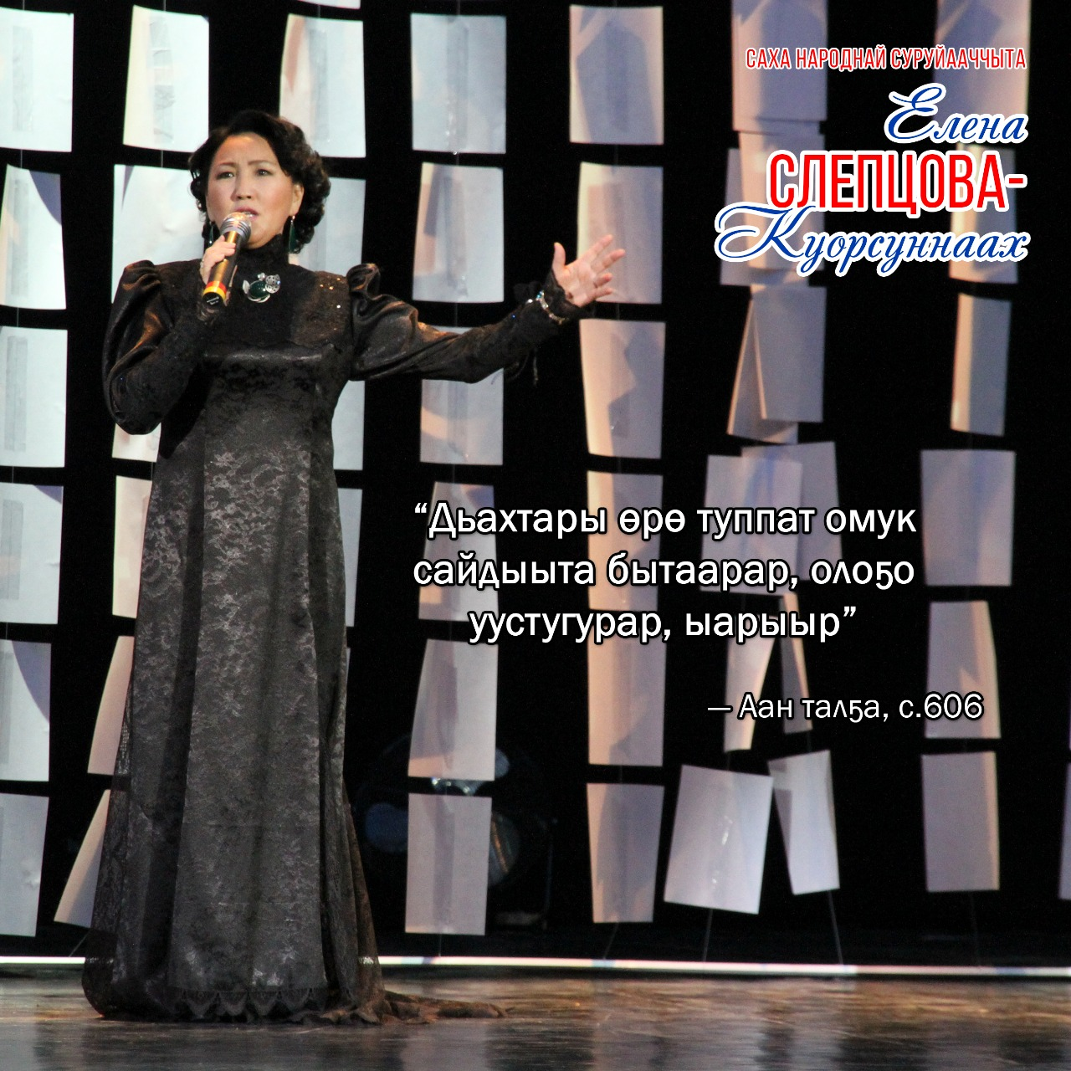

Slide 9
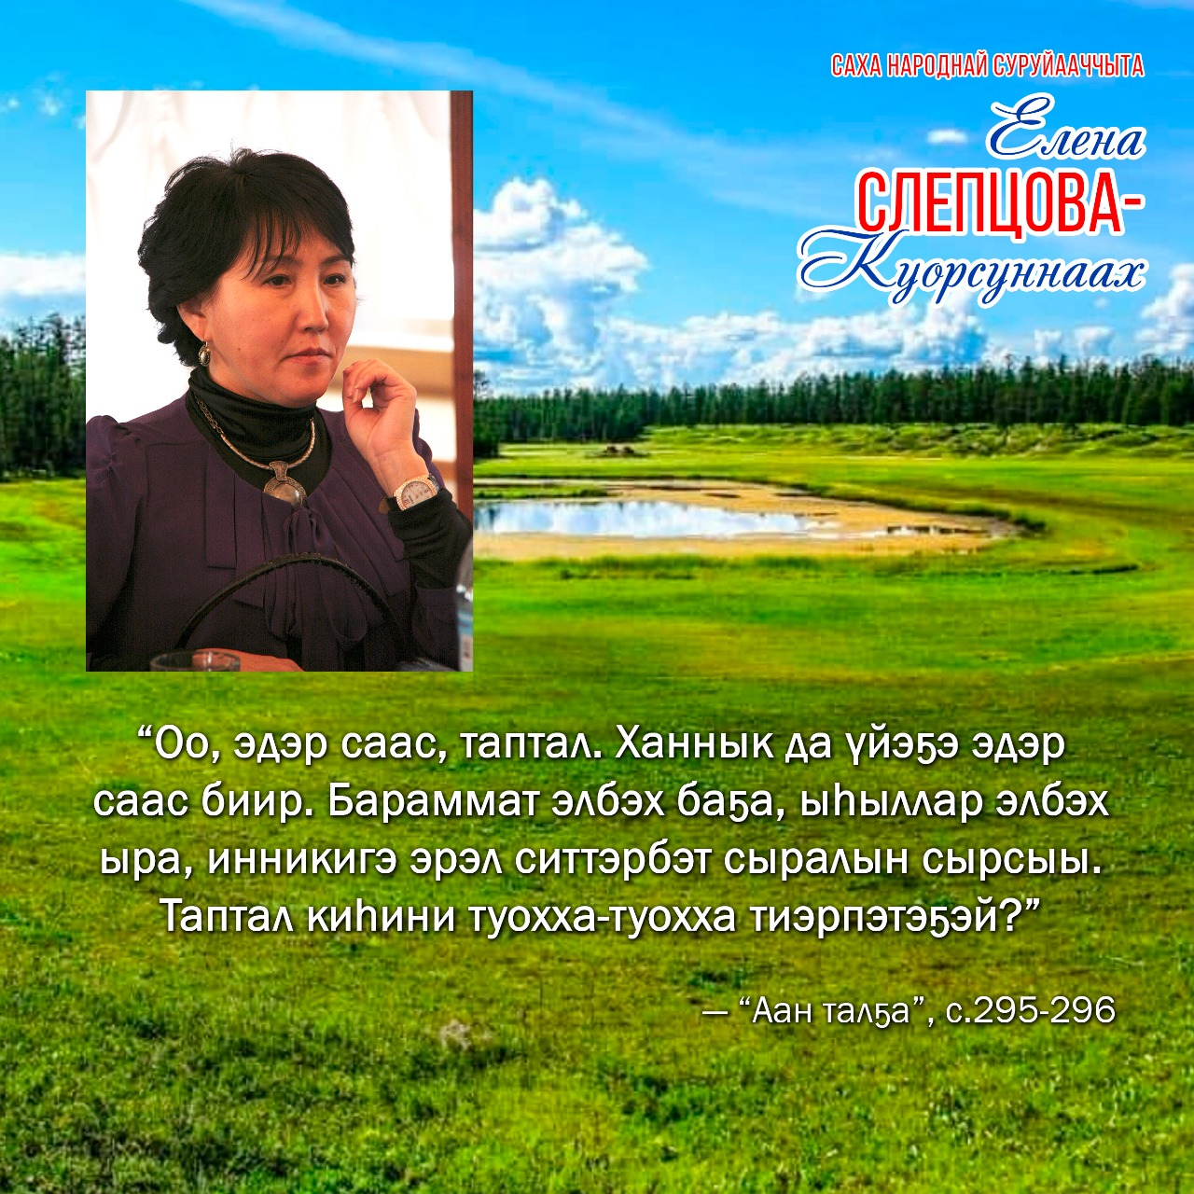

Slide 10
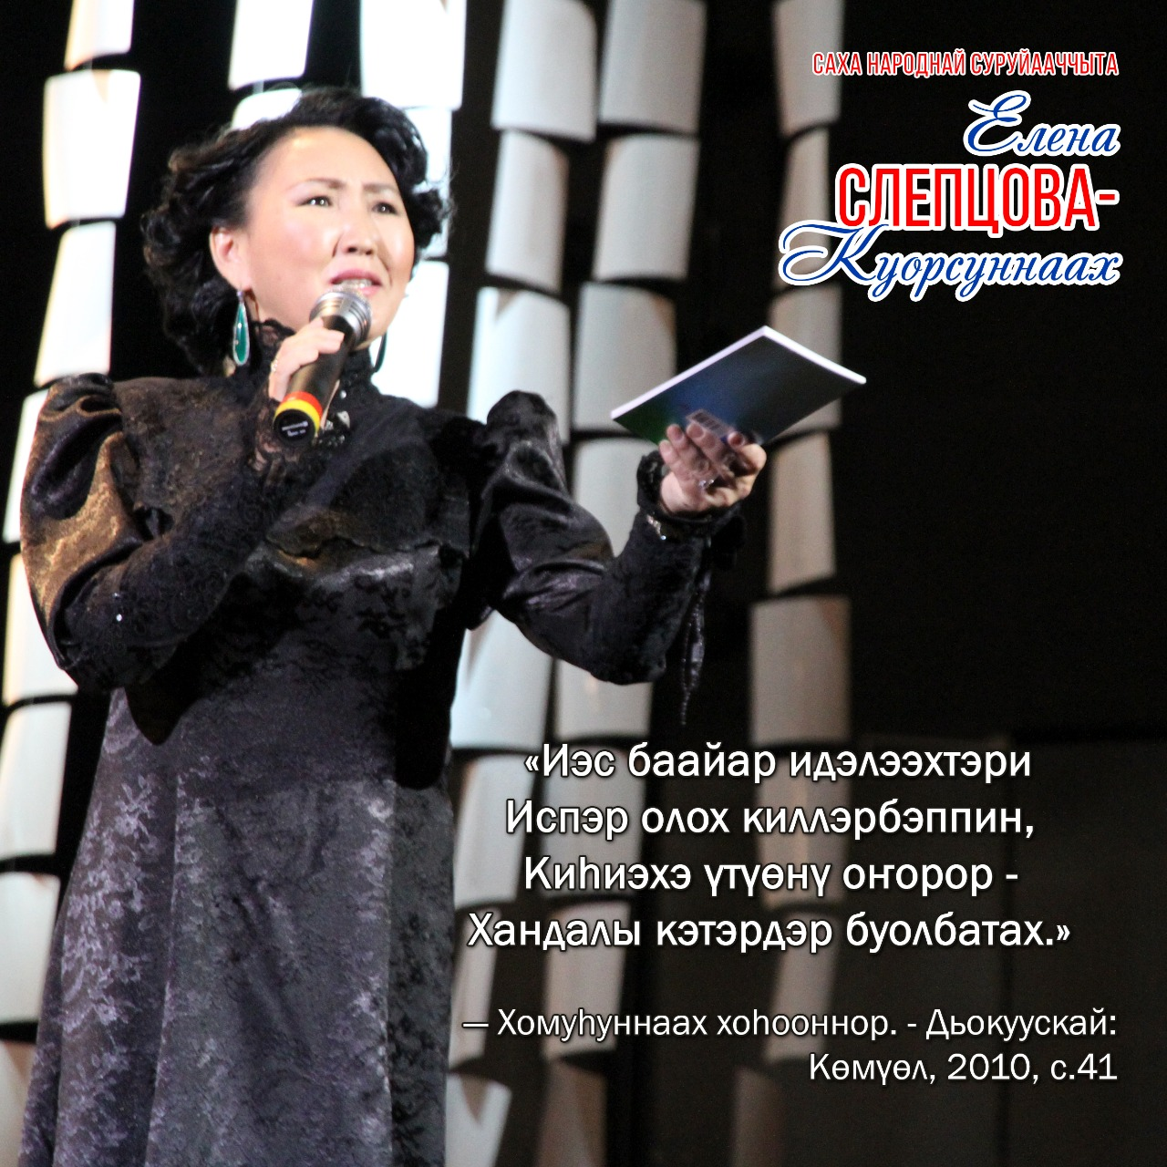

Slide 11
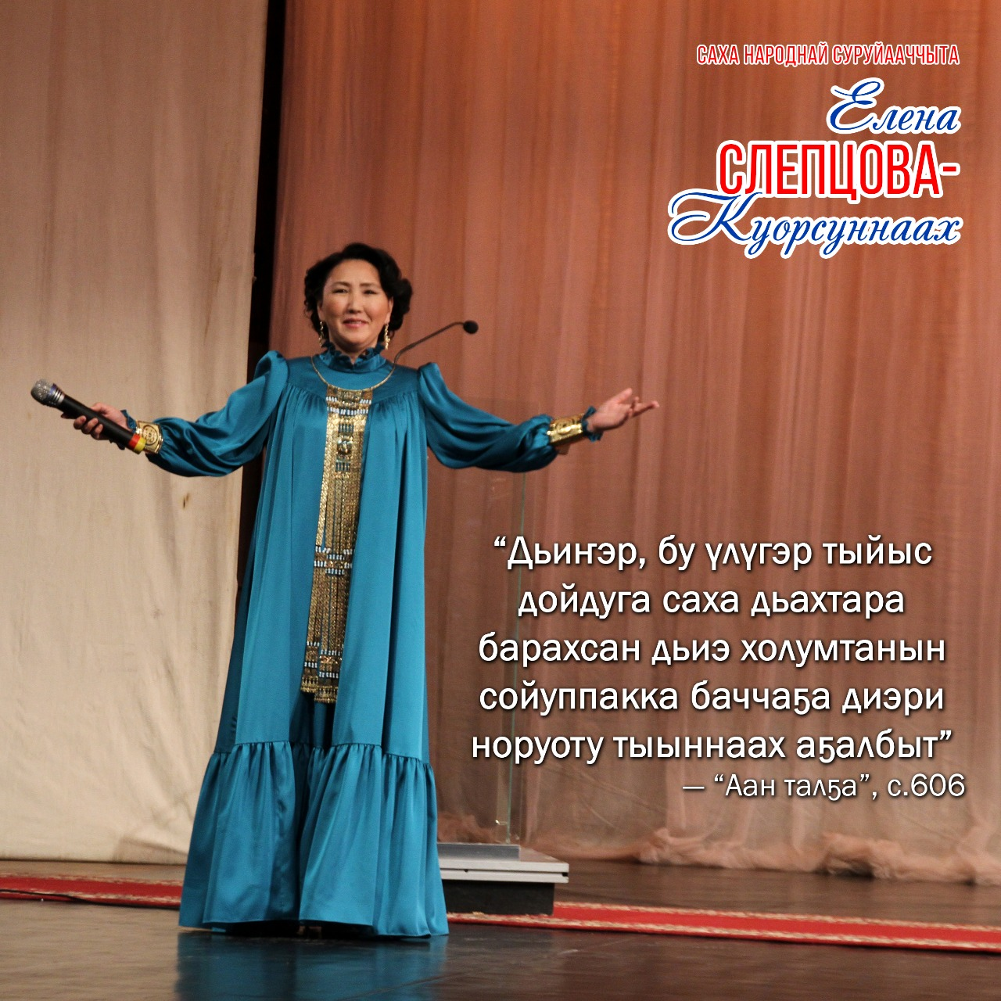

Slide 12
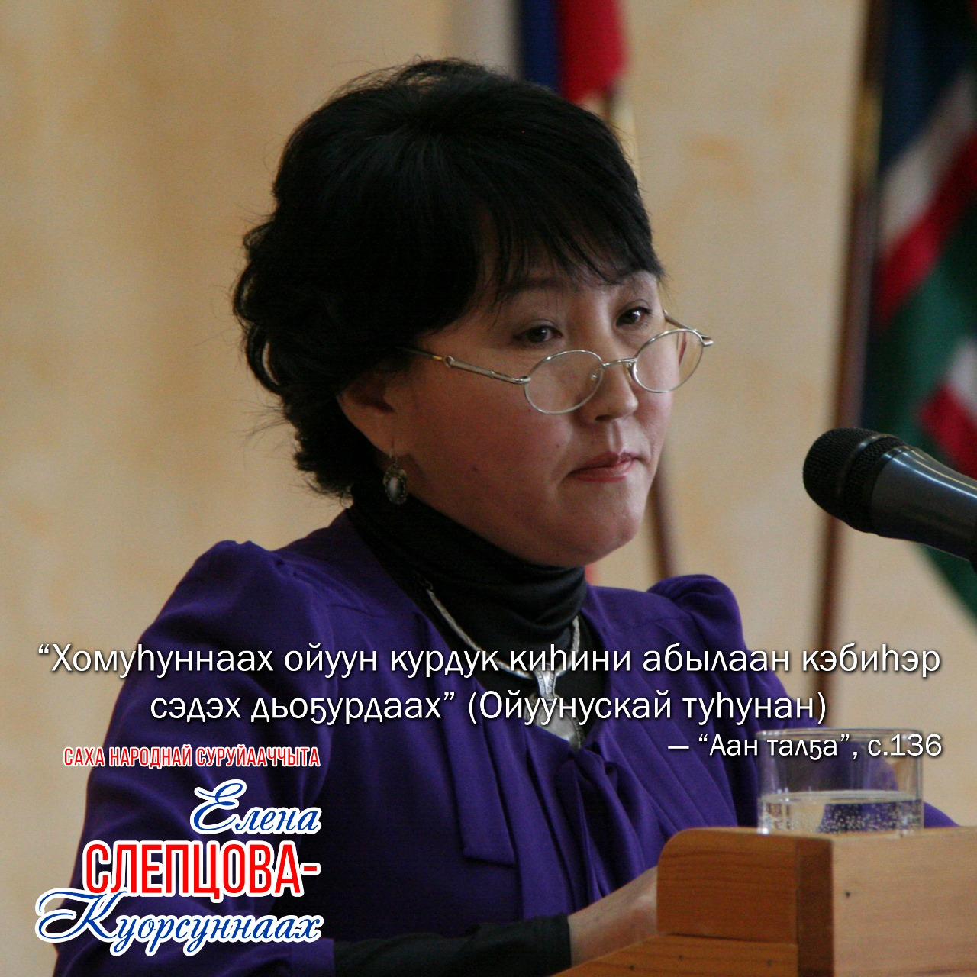

Slide 13
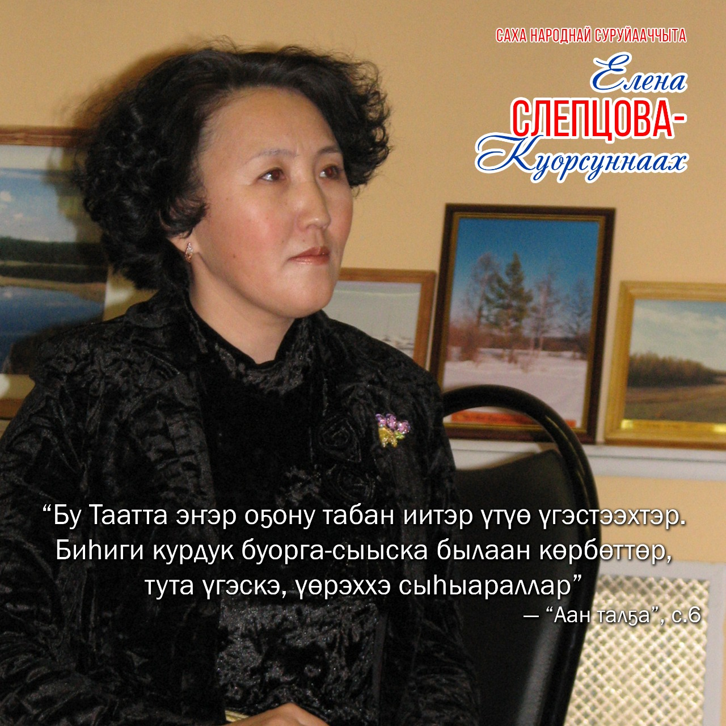

Slide 14
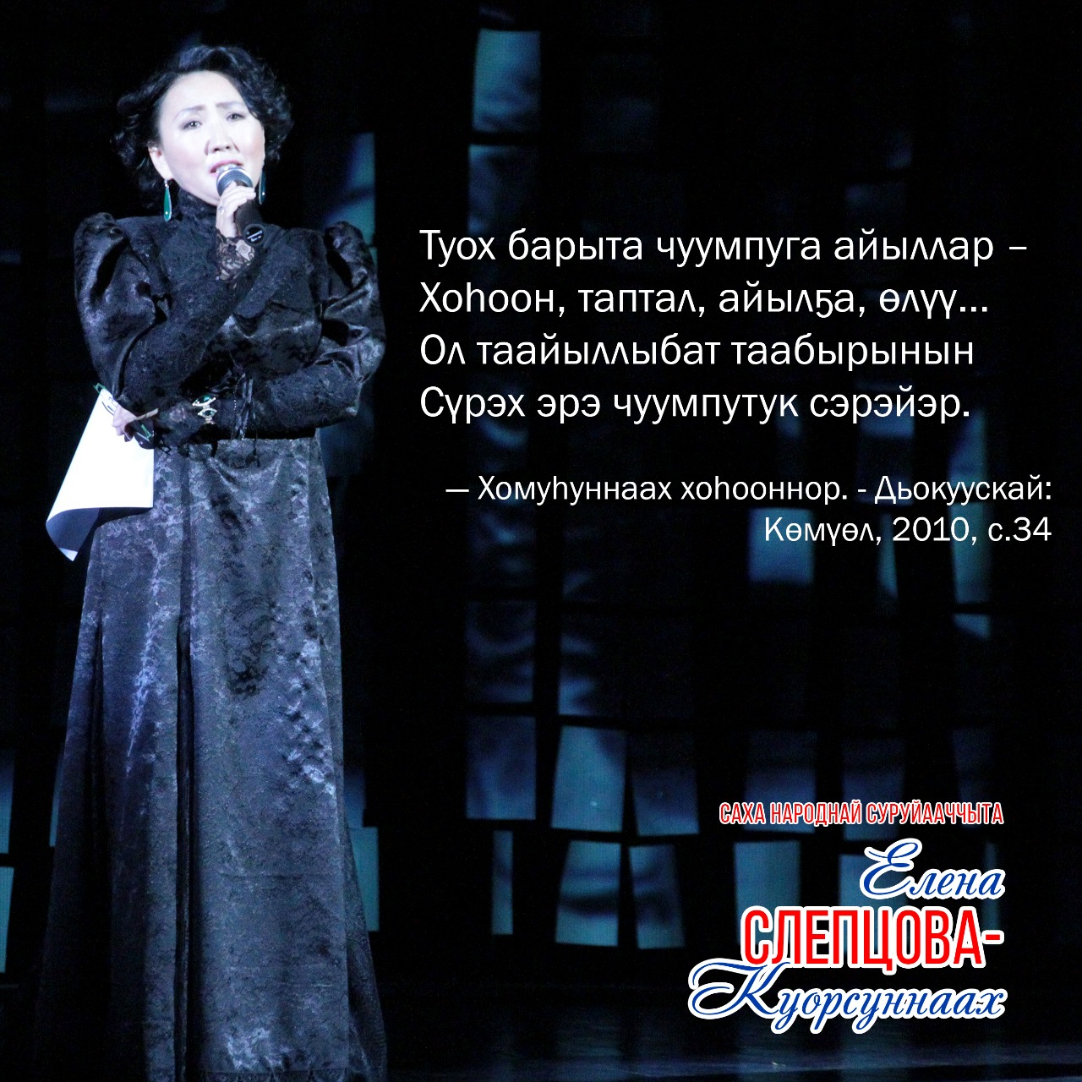

Slide 15
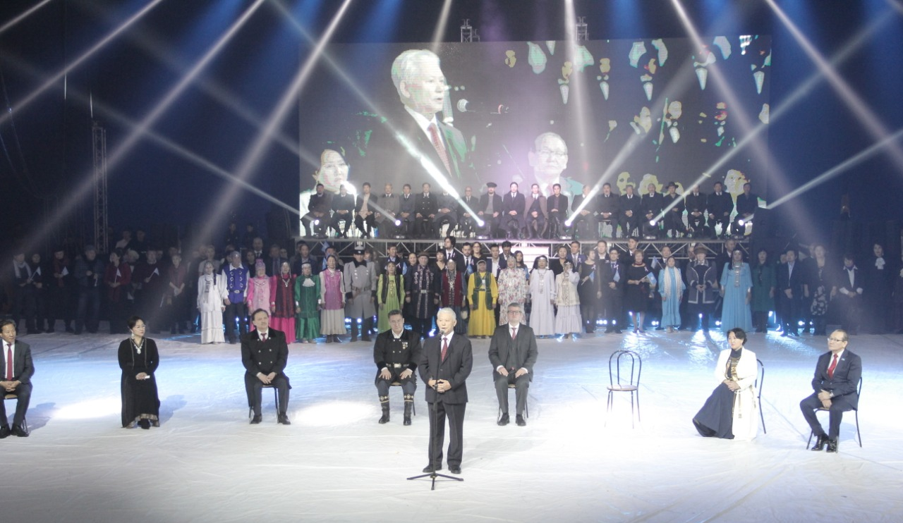

Кривошапкина Валентина Семеновна
ГБПОУ «ХОК»
им.Н.Е. Мординова-Амма Аччыгыйа

